Slide 1
ООД Развитие речи
Подготовительная к школе группа.
Описание пейзажной картины И. И. Левитана «Весна. Большая вода»
Подготовили: МаркеловаО.Н.
Ингелевич Е.Ю.

Slide 2
Цель:
Обучать детей описывать пейзажную картину.
Задачи:
1. Учить детей понимать замысел картины, видеть особенности композиции и цветового фона.
2. Обогащать словарный запас детей эмоционально-окрашенной оценочной лексикой, эпитетами, образными выражениями.
3. Продолжать работу по развитию связности, последовательности, целостности высказываний.
4. Упражнять в дополнении предложений однородными членами и дальнейшем их использовании в ходе описания пейзажа.
5. Упражнять в образовании действительных причастий настоящего времени.
6. Развивать интерес к пейзажной живописи, помогать детям осмысливать свои чувства, отношение к пейзажу.
7. Воспитывать любовь к родному краю.

Slide 3
Оборудование:
портрет И. И Левитана,
репродукция картины И. И. Левитана «Весна. Большая вода»;
Мнемотаблица.
Рекомендации для родителей во время дистанционного обучения:
-старайтесь чётко задавать вопрос.
-напоминайте ребёнку, что ответ должен быть полным(не односложным).
-стимулировать и плавно подводить к ответу другими наводящими вопросами,
а не отвечать за ребёнка, навязывая ему ваше мнение и ваше восприятие увиденного.
-в конспекте, указаны возможные варианты ответов.

Slide 4
Ход занятия.
-Посмотрите какой сегодня прекрасный день, природа ото сна, настроение веселое.
Скажите какое сейчас время года? (Весна)
Весна бывает разная.
Какая бывает весна ? (ранняя, поздняя), а какая сейчас (ранняя)
По каким изменениям в природе вы узнали, что сейчас ранняя весна ?(появляются проталинки, бегут ручьи, солнце греет сильнее и т. д)
- Мы все ждем прихода весны. Давайте сейчас каждый из вас скажет о весне, какая она?
(долгожданная, ранняя, поздняя, теплая, цветущая, звонкая, веселая)

Slide 5
А сейчас послушайте, как писал о весне поэт Иван Саввич Никитин.(зачитать четверостишие):
Полюбуйся: весна наступает,
Журавли караваном летят,
В ярком золоте день утопает
И ручьи по оврагам шумят…
Какое настроение хотел донести до нас поэт? (Радостное, веселое.)
- Да, весна несет всем людям радость жизни, творчества. Поэты пишут о ней стихи, композиторы музыку, а художники картины.
- С весенними пейзажами и натюрмортами мы знакомились на занятиях. Сегодня вы станете настоящими искусствоведами, будете описывать замечательный весенний пейзаж.

Slide 6
Посмотрите на картину которую нарисовал
Исаак Ильич Левитан «Весна. Большая вода».

Slide 7
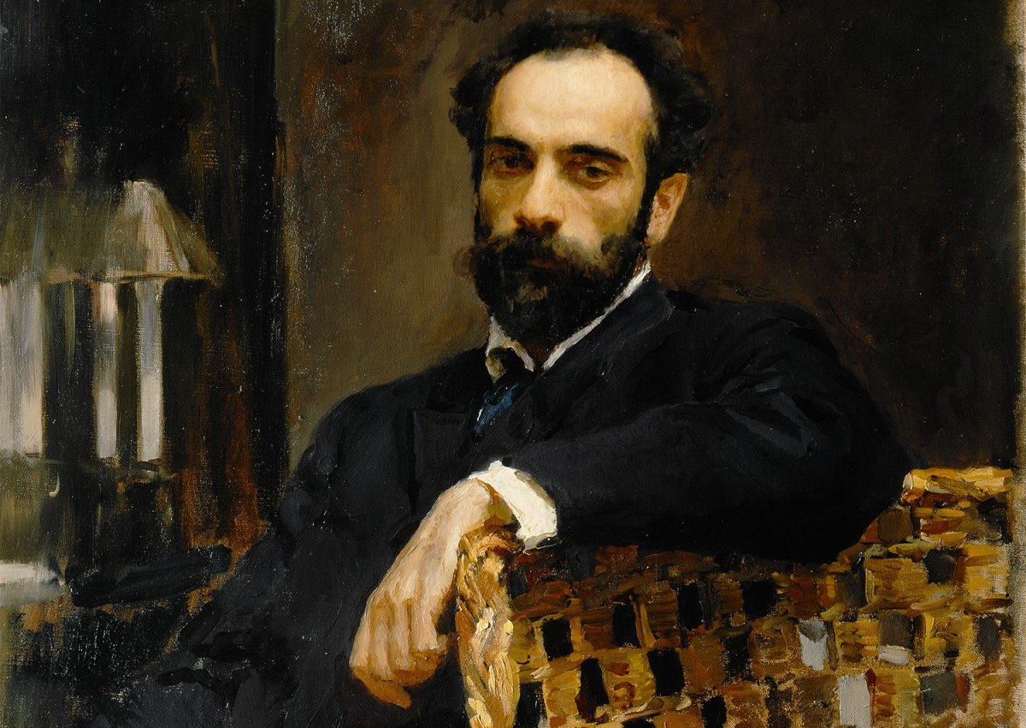
Он создал много замечательных пейзажей.
Повторите еще раз, как называется эта картина(«Весна. Большая вода»)
- Кто ее написал? (И. И. Левитан)

Slide 8
Как вы думаете почему картину художник назвал «Весна Большая вода»
(Возможные ответы :Картина называется так, потому что художник изобразил разлив реки, большое весеннее половодье)

Slide 9
Что можно сказать о воде, какая она?(Прозрачная, спокойная, обильная, холодная.)
- Что можно сказать о небе? (По небу плывут белые облака, они несут весну)

Slide 10
- Как художник изобразил деревья на картине (Деревья затопила вода, березки отражаются в холодной воде, как в зеркале. Одна березка изогнулась, чтобы лучше себя рассмотреть)
- Какие деревья, кроме березок вы видите? (На картине кроме березок мы видим ель и старую корявую осину)
- Как художник изобразил деревья, что с лева на берегу (Деревья которые стоят на левом берегу прижались к друг другу)

Slide 11
- Что художник изобразил на переднем плане картины (На переднем плане художник изобразил песчаный берег с маленькой лодочкой,такая маленькая лодочка из дерева называется челнок.)
- Как вы думаете, как он здесь оказался (Наверное его унесло течением)

Slide 12
- Что художник изобразил на дальнем плане картины? (На дальнем плане картины сквозь рощи, видны маленькие домики)
- Какой день изображен на картине? (На картине изображен ясный,солнечный, безветренный день)
- Почему вы так думаете? (Солнца нет, но вся картина наполнена солнечным светом)
- Какие цвета художник использовал чаще всего? (Оттенками синего и желтого.)

Slide 13
Что вы чувствуете, глядя на эту картину? (Радостные чувства: наступила весна, светит солнце, скоро станет совсем тепло. Но, немного жаль деревьев, которые оказались в воде.)

Slide 14
А сейчас давайте составим план, который поможет вам составить рассказы.
- О чем мы сначала скажем (В начале назовем автора и название картины)
- О чем мы расскажем потом (Потом расскажем о том, что находится на переднем и заднем плане)
-В конце расскажем о настроение,которое вызывает картина

Slide 15
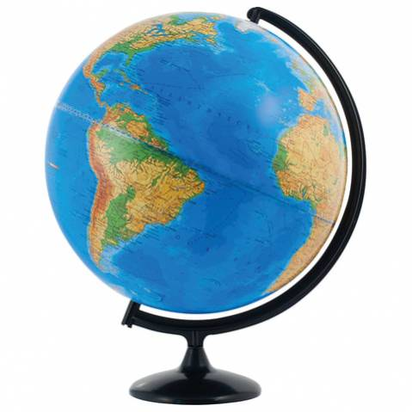
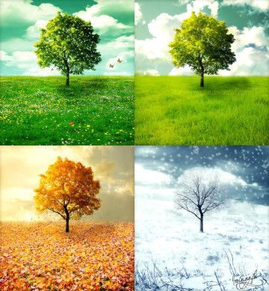
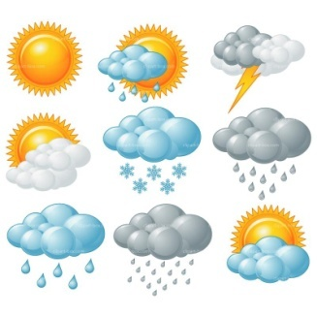
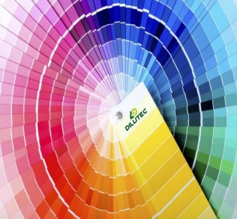
картинки-пункты плана(мнемотаблица для описания картины)
1. Название картины, автор
2. Место действия
3. Время действия
4. Погода
5. Цветовая палитра
6. Настроение картины
7. Твое отношение к картине
 |  | 7
1
В
Л
2
3
4
5
6
Спасибо
за
внимание!

Slide 16
 |  | 7
1
В
Л
2
3
4
5
6
Спасибо
за
внимание!

Slide 17
Перед тем как мы начнем составлять свои рассказы давайте отдохнем.
Физкультминутка
«Веснянка»
Солнышко, солнышко, (дети идут по кругу)
Золотое донышко,
Гори, гори ясно, чтобы не погасло.
Побежал в саду ручей, (дети бегут по кругу)
Прилетели сто грачей,(имитируют полёт)
А сугробы тают, тают, (приседают)
А цветочки расцветают. (встают на носочки)

Slide 18
Составление рассказов
помогаем при составлении наводящими вопросами.
Ответ «примерный» (идеальный)
«На картине «Весна. Большая вода» художник И. Левитан изобразил реку во время разлива. Погода ясная, солнечная, теплая. По голубому небу плывут белые облака, похожие на барашков. Солнца не видно, но чувствуется его тепло. На первом плане я вижу голубую, спокойную воду. В ней как в зеркале отражаются голые деревья. Слева рыжий изогнутый берег. По берегу легли темные загадочные тени от стволов березок. У берега стоит старая ненадежная лодка, ее унесло течением. В середине картины видна березовая роща, еще не одетая листвой. Среди тонких белоствольных березок видна зеленая стройная ель и старая корявая осина. Вдалеке виднеются стоящие в воде домики. В своей работе художник чаще всего использовал голубые и золотистые оттенки. Эта картина радостная, потому что наступила весна и скоро станет совсем тепло и зеленью.»
Примерная оценка рассказа.
Твой рассказ получился полными(не полным), последовательными, в нем не было длительных остановок, ты использовал в своем описании длинные предложения, подбирал много красивых слов, высказал свое отношение к картине.

Slide 19
Игра «Волшебная цепочка»
- Скажите, что же заставляет таять снег, голубеть небо, набухать почки. Кто является главным помощником весны? (Солнышко.)
- Оно улыбается вам, и вы улыбнитесь ему в ответ.
- Давайте поиграем с ним в игру «Волшебные цепочки»?
- Слушайте внимательно, запоминайте и добавляйте в цепочку новые звенья – слова.
Предложить детям запомнить предложение, а затем повторить, добавив новое слово.
На картине изображен день.
На картине изображен весенний день.
На картине изображен весенний апрельский день.
По небу плывут облака.
По небу плывут белые облака.
По голубому небу плывут белые облака.
Вода затопила низины.
Холодная вода затопила низины.
Холодная вода затопила низины, лес, дома.
Березки стоят в воде.
Стройные березки стоят в воде.
Стройные березки стоят в холодной воде.
Вдалеке виднеются домики.
Вдалеке виднеются деревянные домики.
Вдалеке виднеются деревянные домики, стоящие в воде.

Slide 20
Итог занятия
- О чем мы узнали, что почувствовали, чем любовались на этой картине? (Узнали о половодье, почувствовали приход весны, любовались красотой русской природы.)
- Как же мы должны относиться к природе, чтобы не испортить ее красоту?
(Бережно. Защищать и охранять все живое.)
- Давайте любить свою Родину, восхищаться красотой каждого ее уголка, как это делал великий русский художник И. Левитан.

Slide 21
Спасибо за внимание!

